Slide 1
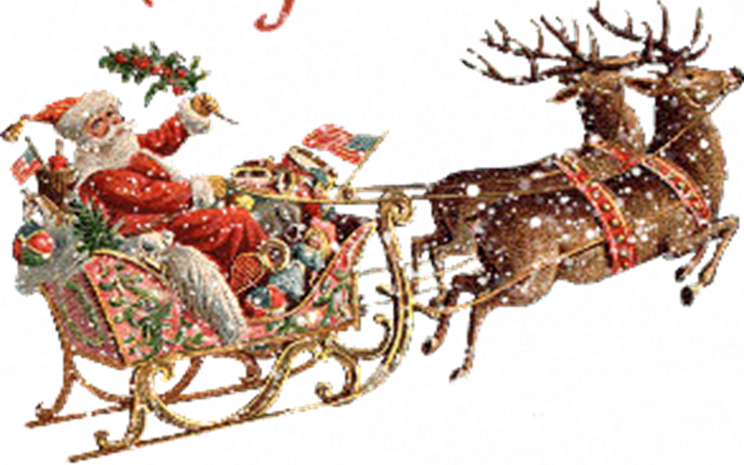
Gasiti rime !
Adunati puncte.
Sunteti norocosi daca gasiti RIMA CU STELUȚĂ.

Slide 2
EXEMPLE
SOSIM – PORNIM – GĂSIM – DORIM – VENIM
VACANȚĂ – SPERANȚĂ – SUBSTANȚĂ – AMBULANȚĂ

Slide 3
BRĂDUȚ
ZĂPADĂ
ÎNGERAȘ
GLOBULEȚE
COLINDE
CRĂCIUN
SĂNĂTATE
MINUNE
VOIOȘIE

Slide 4
MICUȚ GRĂSUȚ IEDUȚ
BRĂDUȚ

Slide 5
CASCADĂ CIREADĂ LIVADĂ SĂ VADĂ
ZĂPADĂ

Slide 6
BULGĂRAȘ COPILAȘ IEPURAȘ NEVOIAȘ
ÎNGERAȘ

Slide 7
BEȚE POLITEȚE CUBULEȚE TINEREȚE
GLOBULEȚE

Slide 8
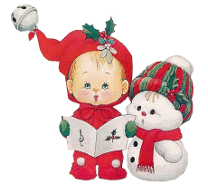
APRINDE ÎNTINDE CUPRINDE VINDE
COLINDE

Slide 9
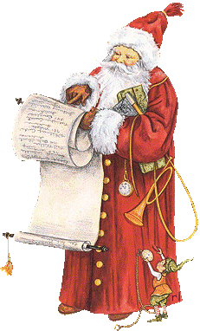
BUN STRĂBUN FURTUN PĂUN
CRĂCIUN

Slide 10
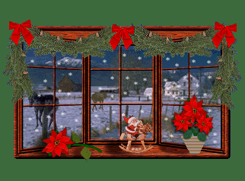
BUNĂTATE LĂUDATE ORDONATE SUPĂRATE
SĂNĂTATE

Slide 11
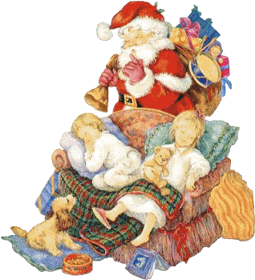
ACȚIUNE CĂRBUNE TENSIUNE SPUNE
MINUNE

Slide 12
BUCURIE MAGAZIE PRIMĂRIE GALAXIE
VOIOȘIE

